Slide 1
Всероссийский технический форум
5 сентября 2014 года

Slide 2
Нормативно-правовые основания:
Региональный образовательный проект «ТЕМП»
Документы Министерства образования и науки Челябинской области:
Письмо «О проведении Всероссийского технического форума» от 20 мая № 01/3672
Письмо «О проведении рабочего совещания по подготовке Всероссийского технического форума» от 9 июня 2014 № 05 – 01/4323
Приказ «О проведении Всероссийского технического форума» от 11 июня № 01/1938
Документы Управления по делам образования города Челябинска:
Письмо «О подготовке к Всероссийскому форуму технического творчества» от 23.05.2014 № 16-06/2014
Письмо «О подготовке к Всероссийскому форуму технического творчества» от 05.06.2014 № 16-06/2269
Заявка на участие во Всероссийском техническом форуме от 19 июня 2014 №16-06 /2496
Приказ «Об участии во Всероссийском форуме технического творчества» от ___июня 2014 года №___

Slide 3
Цели Форума:
выявление и поддержка талантливой молодёжи
увеличение охвата детей и молодёжи в научно-техническом творчестве и учебно-исследовательской деятельности
создание условий для интеграции образования, науки и производства

Slide 4
Формат Форума – выставочно-презентационный
Мероприятия Форума:
Пленарное заседание на тему "Инженерные кадры России: от школы до производства"
Выставка Федеральных стажировочных площадок по распространению современных моделей успешной социализации детей
Интерактивная выставка технического творчества
Курсы повышения квалификации педагогов по организации техносферы деятельности образовательных организаций
Мастер-классы для детей и педагогов
Федеральные окружные соревнования Уральского федерального округа «Шаг в будущее»
Издание сборника образовательных программ технической направленности, реализуемых образовательными организациями Челябинской области
Издание буклетов о техническом творчестве в муниципальных образованиях Челябинской области

Slide 5
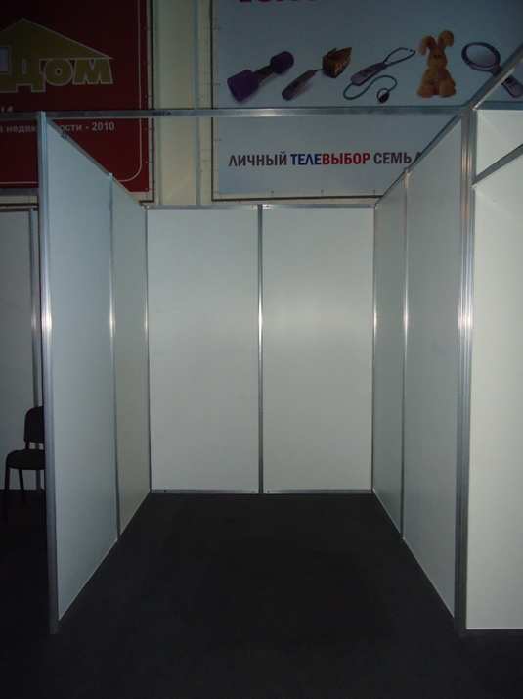
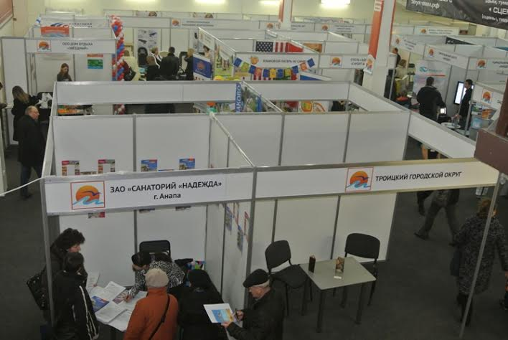
Общий вид выставочных зон (ячеек) интерактивной выставки
(внутри ДС «Юность»)

Slide 6
Тематика выставочных зон (ячеек) интерактивной выставки г. Челябинска (внутри ДС «Юность»):
«Город Челябинск. Техническое творчество дошкольников»
«Город Челябинск. Технологическое направление»
«Город Челябинск. Естественно-научное направление»
«Город Челябинск. Лаборатории робототехники»
«Город Челябинск. Мероприятия по техническому творчеству для школьников»
«Город Челябинск. Учебно-исследовательская деятельность учащихся»
«Город Челябинск. Стажировочная площадка по распространению успешных моделей социализации детей»
«Город Челябинск. Кадровые ресурсы»

Slide 7
Содержание выставочной зоны (ячейки) интерактивной выставки
«Город Челябинск. Техническое творчество дошкольников»
Презентация городских мероприятий для дошкольников:
Городские интеллектуальные состязания старших дошкольников «Почемучки»
Городской Лего-фестиваль для детей старшего дошкольного возраста
2. Презентация программ дополнительного образования для дошкольников по техническому творчеству:
Легоконструирование
Исследовательская деятельность дошкольников: Мир научных развлечений, Конструкторы знаток

Slide 8
Содержание выставочной зоны (ячейки) интерактивной выставки «Город Челябинск. Технологическое направление»
1. Презентация экспонатов предметной лаборатории «Инженерные технологии» МБОУ лицей №11:
  Аппарат выращивания кристаллов в условиях школьного кабинета физики;
  Действующая модель зарядного устройства для автомобильной аккумуляторной батареи с нестандартным механизмом автоматического отклонения по достижении оптимального заряда;
  Действующая модель автоматического проветривания теплиц.
  Аппарат для автоматического полива комнатных растений.
  Светофор – спутник технического прогресса.
  2. Презентация лаборатории «Современные технологии» МБОУ лицей № 31;
3. Презентация предметной лаборатории «Технология» МАОУ лицей № 142:
Общий видеоролик о лицее с информацией о результатах по направлениям («ОО «Технология», ИКТ);
Презентация Проектной работы Д. Абросимова «Маркетри» (практическая часть, описательная часть, видеоролик);
Презентация электронных учебных пособий (Куклина А. «Кулинария для всех», по материаловедению швейного производства (CD-диск)
Выставка презентация электронной программы «Рейтинг участника внеурочной деятельности» в операционной системе WINDOWS
4. Презентация лаборатории информатики и ИКТ МАОУ лицей №97

Slide 9
Содержание выставочной зоны (ячейки) интерактивной выставки «Город Челябинск. Технологическое направление»
5. Презентация экспонатов предметной лаборатории МБОУ лицей № 120:
Действующие механические модели – занимательная механика
Светильник с эффектом литофания
Декоративное панно
Универсальный компрессор
6. Презентация технологий, используемых в учреждениях дополнительного образования детей в городе Челябинске:
Презентация поточной линии для изготовления аэродинамических поверхностей летающих моделей из пенополистирола (технологические устройства), используемой в МАУДОД ДДТ
7. Презентация ресурсного центра «Машиностроение» МАУДОД ДПШ:
  Презентационный видеоролик работы станков с ЧПУ
  Выставочные модели, выполненные на станках с ЧПУ

Slide 10
Содержание выставочной зоны (ячейки) интерактивной выставки «Город Челябинск. Естественно-научное направление»
1. Презентация лабораторий естественно-научного содержания, действующих на базе общеобразовательных организаций:
Презентация лаборатории «Химия плюс» МАОУ лицей № 77
Презентация лаборатории «Эколого-биологическая» МАОУ лицей № 102
2. Презентация естественно-научного направления, в учреждениях дополнительного образования детей города Челябинска:
Презентация Экологического марафона МБУДОД ЦДЭ г. Челябинска
Презентация проекта «Основы учебного физического эксперимента» МАУДОД ДДТ

Slide 11
Содержание выставочной зоны (ячейки) интерактивной выставки Город Челябинск. «Лаборатории робототехники»
1. Робототехническое направление в общеобразовательных организациях города Челябинска:
Презентация работы центра образовательной робототехники МАОУ СОШ № 14:
  Модели из конструкторов Лего, Фишертехник, Тетрикс, Построй свою историю
  Фотографии с уроков, занятий кружка, соревнований, буклеты
  Методическая литература: Программы для начальной школы, дополнительного образования, уроков технологии с робототехникой
Презентация работы центра образовательной робототехники МАОУ лицей № 142:
  Роботизированные модели из конструктора ЛЕГО
  Видеопрезентация работы Центра
  Презентация работы центра образовательной робототехники МБОУ(СКО) школа-интерната II вида № 12 г. Челябинска;
2. Презентация робототехнического направления в учреждениях дополнительного образования города Челябинска:
Презентация работы детского объединения по робототехнике МУДОД ЦВР «Истоки»:
Видеопрезентация работы детского объединения по робототехнике МУДОД ЦВР «Истоки»
Презентации лаборатории «Робототехники» МАУДОД ДПШ;
Презентация Лего - лаборатории МБУДОД ЦДТ г.Челябинска:
  АРМ для проведения соревнований легороботов.

Slide 12
Содержание выставочной зоны (ячейки) интерактивной выставки
«Город Челябинск Мероприятия по техническому творчеству для школьников»
1. «Городской открытый Фестиваля технического творчества»
Презентация МБУДОД ДЮСШ по техническим видам спорта:
Презентация Первенства города по ракетомодельному спорту
Презентация игры «Техноград»
Презентация МАУДОД ДПШ:
Презентация олимпиады по техническому творчеству: (Направление авиамодельное, Направление автомодельное, Направление робототехникое, Направление радиоэлектроники, Направление информационно – коммуникационное)
Презентация МБОУ лицея № 31:
Олимпиада по компьютерной графики
Презентация МБУДОД ДЮЦ Ленинского района:
Презентация радиотехнического направления Городского открытого фестиваля технического творчества
Презентация участника Радиотехнического направления Городской открытой олимпиады по техническому творчеству МБСКОУ школа-интернат № 4
2. Соревнования по автомодельному спорту:
Презентация МБУДОД Центр детско-юношеский г. Челябинска:
Классы моделей автомобилей
Видеофильм о соревнованиях по автомодельному спорту в классах трассовых и радиоуправляемых моделей автомобилей.

Slide 13
Содержание выставочной зоны (ячейки) интерактивной выставки Город Челябинск. Учебно-исследовательская деятельность учащихся
Презентация Челябинского городского Координационного центра научно-технического творчества молодежи Южно-Уральской интеллектуально-социальной программы для молодежи «Шаг в будущее – Созвездие НТТМ»
Презентация Челябинского Научного общества учащихся

Slide 14
Содержание выставочной зоны (ячейки) интерактивной выставки «Город Челябинск. Стажировочная площадка по распространению успешных моделей социализации детей»
Презентация Стажировочной площадки
Видеоролик о работе Стажировочной площадке
Презентация лаборатории CAD CAM прототипирования
Презентация лаборатории инновационной электроники (демонстрация обучающих стендов)
5. Выставка методических продуктов Стажировочной площадки

Slide 15
Содержание выставочной зоны (ячейки) интерактивной выставки «Город Челябинск. Кадровые ресурсы»
Мероприятия, организованные для педагогов, реализующих программы детского технического творчества:
Презентация деятельности МБОУ ДПО УМЦ:
  Конкурсы и методические мероприятия для профессионального педагогического сообщества города Челябинска
  Презентация деятельности городских объединений учителей физики, химии, биологии, информатики и технологии
Презентация деятельности МАУДОД ДПШ:
  Презентация деятельности городских объединений педагогов дополнительного образования по технической направленности
  Презентация деятельности Стажировочной площадки (Программы стажировки педагогических кадров, методические мероприятия: конференции, семинары, круглые столы, конкурсы)

Slide 16
Тематическое содержание выставки на площади перед ДС «Юность»
Презентация спортивно – технической направленности
1. Авиамоделирование:
Аэродинамическая модель исследования потоков вентиляционных систем (МБОУ лицей № 11 г. Челябинска)
Выставочные авиамодели (МАУДОД ДПШ)
2. Ракетомоделирование:
Действующая модель турбореактивного двигателя (МБОУ лицей № 11 г. Челябинска)
Запуск ракеты с подводного старта (МБОУ лицей № 11 г. Челябинска)
Модели ракет (МБУДОД ДЮСШ по техническим видам спорта)
3. Автомоделирование:
Радиоуправляемые модели автомобилей (МБУДОД Центр детско-юношеский г.Челябинска Тракторозаводский район)
Показательные выступления по автомногоборью (автомобиль ВАЗ 2107) необходима площадка 25 х 25 метров (МБУДОД ДЮСШ по техническим видам спорта)

Slide 17
Предложения по проведению мастер-классов для обучающихся
«Паяние и лужение», Коновалов Юрий Николаевич, педагог дополнительного образования МБСКОУ школа-интернат № 4
«Изготовление авиамодели из картона и потолочной плитки», Лебедев Геннадий Егорович, педагог дополнительного образования МАОУ лицей № 97
«Маркетри – инкрустация по дереву», Пятин Александр Валерьевич, учитель технологии МАОУ лицей №142
«Изготовление модели автомобиля с резино-мотором», Тимофеев Владимир Акендинович, педагог дополнительного образования МБУДОД Центр детско-юношеский г.Челябинска
«Кегельринг» - варианты траектории, Юсупова Ирина Анатольевна, педагог дополнительного образования МБОУСОШ № 131

Slide 18
Предложения по проведению мастер-классов для педагогов
«Робототехника в образовательной деятельности общеобразовательного учреждения», Специаличсты МАОУ лицей №142, Власова Ольга Сергеевна, руководитель Центра образовательной робототехники, Малицкий Артем Евгеньевич, учитель информатики и технологии, Павлова Наталья Ивановна, учитель физики высшей категории, Чудина Татьяна Васильевна, учитель начальных классов
«Работа с тестовой оболочкой Test Maker v 2.35», Китунович Вера Ивановна, учитель технологии высшей категории МАОУ лицей №142
«Особенности проектной и учебно-исследовательской деятельности учащихся основной школы», Шерстобитова Елена Васильевна, учитель физики МБОУ лицея № 11 г. Челябинска
«АРМ для проведения соревнований по легороботам», Кузнецов Виктор Петрович, педагог дополнительного образования ЦДТ г. Челябинска
«Изготовление модели ракеты», Зайцев Александр Михайлович, тренер преподаватель МБУДОД ДЮСШ по техническим видам спорта г. Челябинска
«Использование конструктора «Построй свою историю» в образовательной деятельности в начальной школе» Шаламова Ольга Алексеевна, педагог дополнительного образования МАОУ СОШ № 14 г. Челябинск
«Подготовка к соревнованиям по робототехник» Скорочкина Марина Расуловна педагог дополнительного образования МАОУ СОШ № 14 г. Челябинск
«Конструкторы фирмы «fischertechnik» на уроках технологии» учитель физики педагог дополнительного образования МАОУ СОШ № 14 г. Челябинск Лужнова Галина Васильевна

Slide 19
Содержание буклета о техническом творчестве и естественно-научной деятельности в городе Челябинске
Разделы буклета:
Проекты города Челябинска:
Мероприятия в дошкольном образовании
Мероприятия для школьников:
Фестиваль - выставка по начальному техническому творчеству
Городской открытый фестиваль по техническому творчеству
Экологический марафон
Первенство по автомодельному спорту (трассовый моделизм)
Исследовательская деятельность учащихся:
«Шаг в будущее»
Научное общество учащихся города Челябинска
(Продолжение на следующем слайде…)

Slide 20
Люди в профессии
Аэрокосмическое направление:
Бетин Александр Иванович
Ракетомоделизм:
Ганенко Александр Сергеевич
Тарасов Владимир Иванович
Переверов Михаил Викторович
Авиамоделизм:
Авдонькин Владимир Яковлевич
Кауфман Роман Леопольдович
Зайцев Александр Михайлович
(Продолжение на следующем слайде…)

Slide 21
Автомодельное направление:
Тимофеев Владимир Аккендинович
Стефанцов Александр Сергеевич
Ульянов Владимир Анатольевич
Гиндуллин Мавлит Талипович
Денисенко Владимир Андреевич
Лебедев Геннадий Егорович
Радионаправление:
Сучилов Геннадий Спиридонович
Туганов Михаил Леонидович
Смолин Николай Михайлович
Коновалов Юрий Николаевич
(Продолжение на следующем слайде…)

Slide 22
Легоробототехника:
Коломиец Павел Сергеевич
Ермакова Ирина Васильевна
Лужнова Галина Васильевна
Власова Ольга Сергеевна
Начальное моделирование
Коробинцева Галина Евгеньевна
Информационно коммуникационные технологии (программирование, веб-дизайн, 3D моделирование)
Погодин Александр Петрович
Кузнецов Виктор Петрович
(Продолжение на следующем слайде…)

Slide 23
Естественно-научное направление
………..
Технология и инженерная технология
………
(Продолжение на следующем слайде…)

Slide 24
Презентация естественнонаучного направления
Презентация лаборатории «Химия плюс» МАОУ лицей № 77;
Презентация лаборатории «Эколого-биологическая» МАОУ лицей № 102.
Презентация естественно-научного направления, в учреждениях дополнительного образования детей города Челябинска:
Презентация Экологического марафона МБУДОД ЦДЭ г. Челябинска

Slide 25
Лаборатории «Технологии»
Презентация лаборатории «Современные технологии» МБОУ лицей № 31
Презентация предметной лаборатории «Инженерныые технологии» МБОУ лицей №11
Презентация предметной лаборатории «Технология» МАОУ лицей № 142
Презентация предметной лаборатории МБОУ лицей № 120
Презентация лаборатории информатики и ИКТ МАОУ лицей №97

Slide 26
Кадровые ресурсы (мероприятия для педагогов города: конкурсы, семинары, конференции и т.д.)
Презентация деятельности МБОУ ДПО УМЦ:
  Конкурсы и методические мероприятия для профессионального педагогического сообщества города Челябинска
  Презентация деятельности городских объединений учителей физики, химии, биологии, информатики и технологии
Презентация деятельности МАУДОД ДПШ:
  Презентация деятельности городских объединений педагогов дополнительного образования по технической направленности
  Презентация деятельности Стажировочной площадки (Программы стажировки педагогических кадров, методические мероприятия: конференции, семинары, круглые столы, конкурсы)

Slide 27
Календарь массовых мероприятий естественнонаучного и технического направления:
...

Slide 28
Фабрика инженерных кадров
(контакты организаций, реализующих программы естественно-научного и технического направления для детей)
…

Slide 29
Ваши предложения и пожелания……
До 27 июня 2014
Лямцева Е.В.
+79080557129
FCPRO74@gmail.com

